Slide 1
숫자의 표현

Slide 2
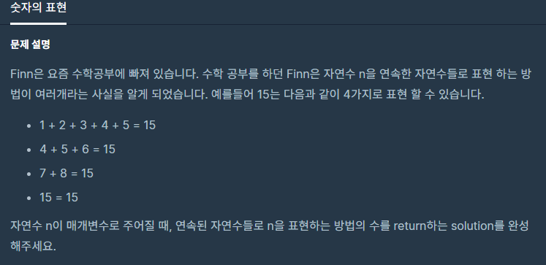
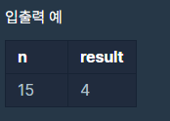

숫자의 표현

Slide 3
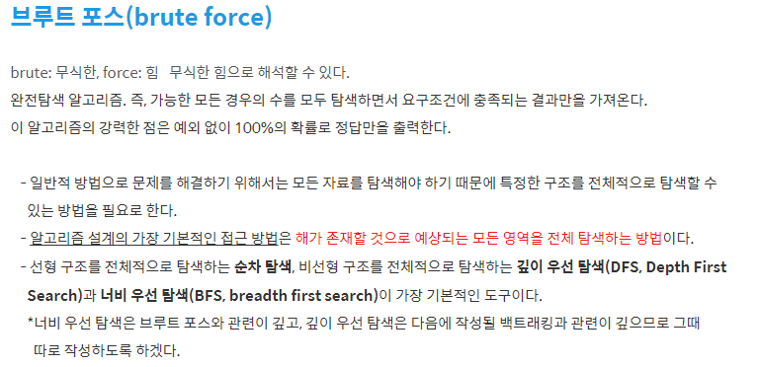
풀이방법
출처 - https://hcr3066.tistory.com/26

Slide 4
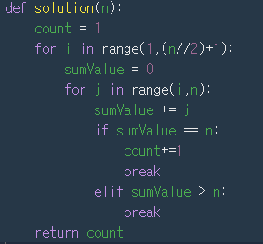
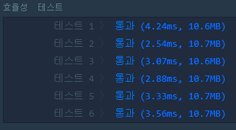
작성 코드 및 결과

Slide 5
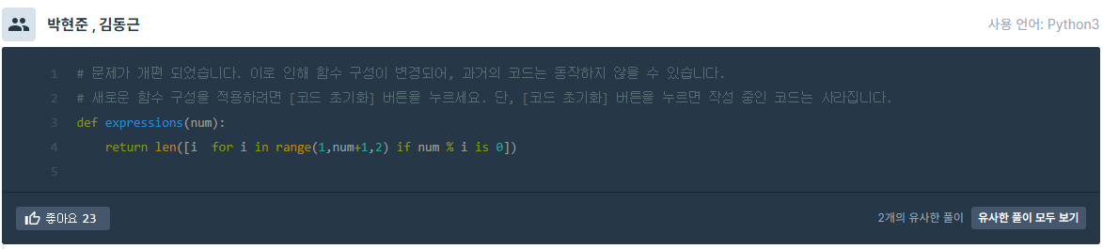
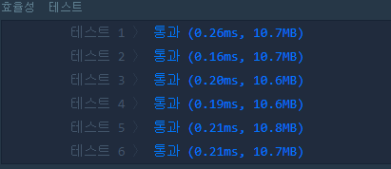
또 다른 풀이(정수론)
풀이 출처 -https://nate9389.tistory.com/58

